Slide 3
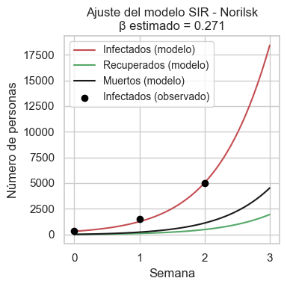
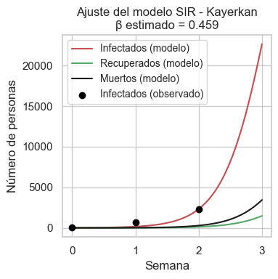
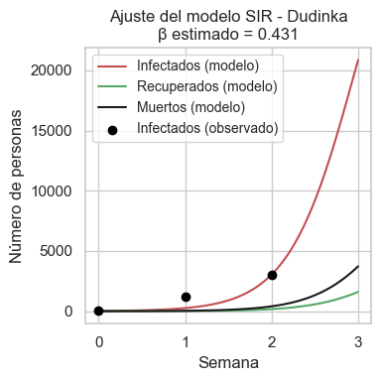

Slide 4
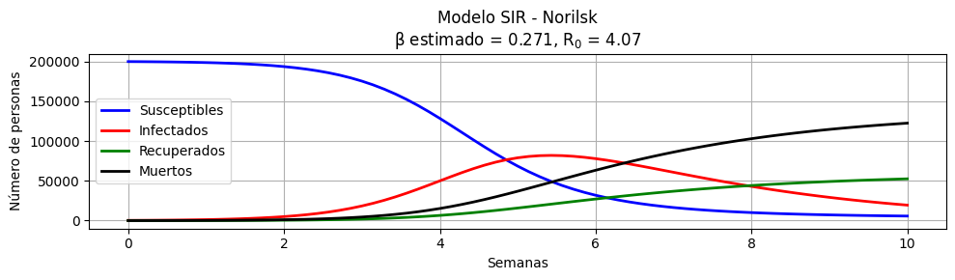
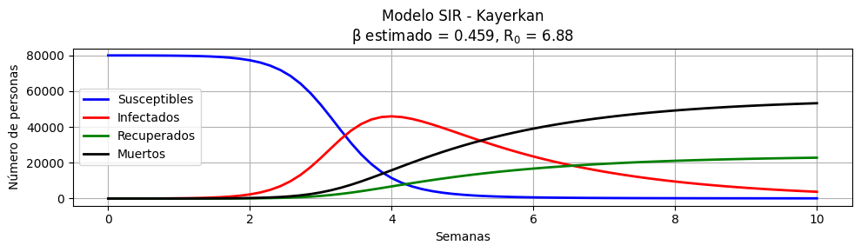
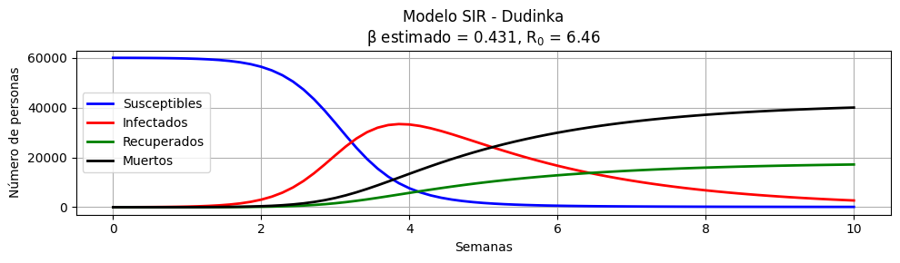

Slide 5
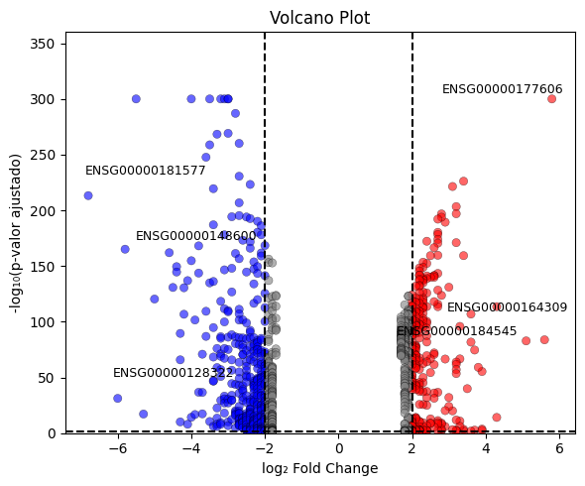
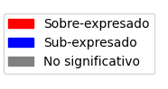

Slide 6
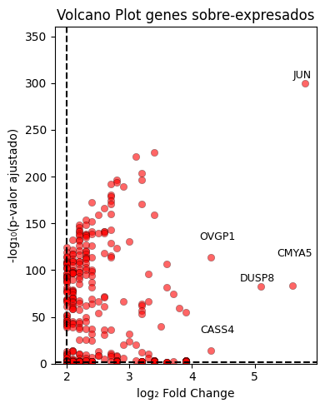

Slide 7
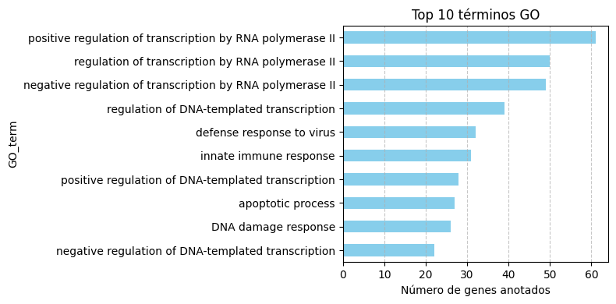

Slide 8
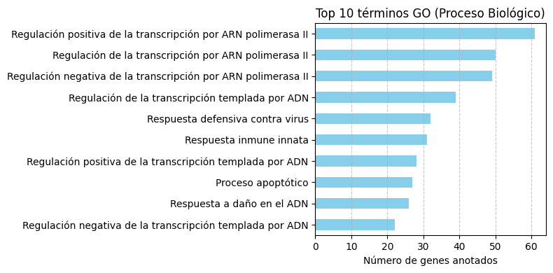

Slide 9
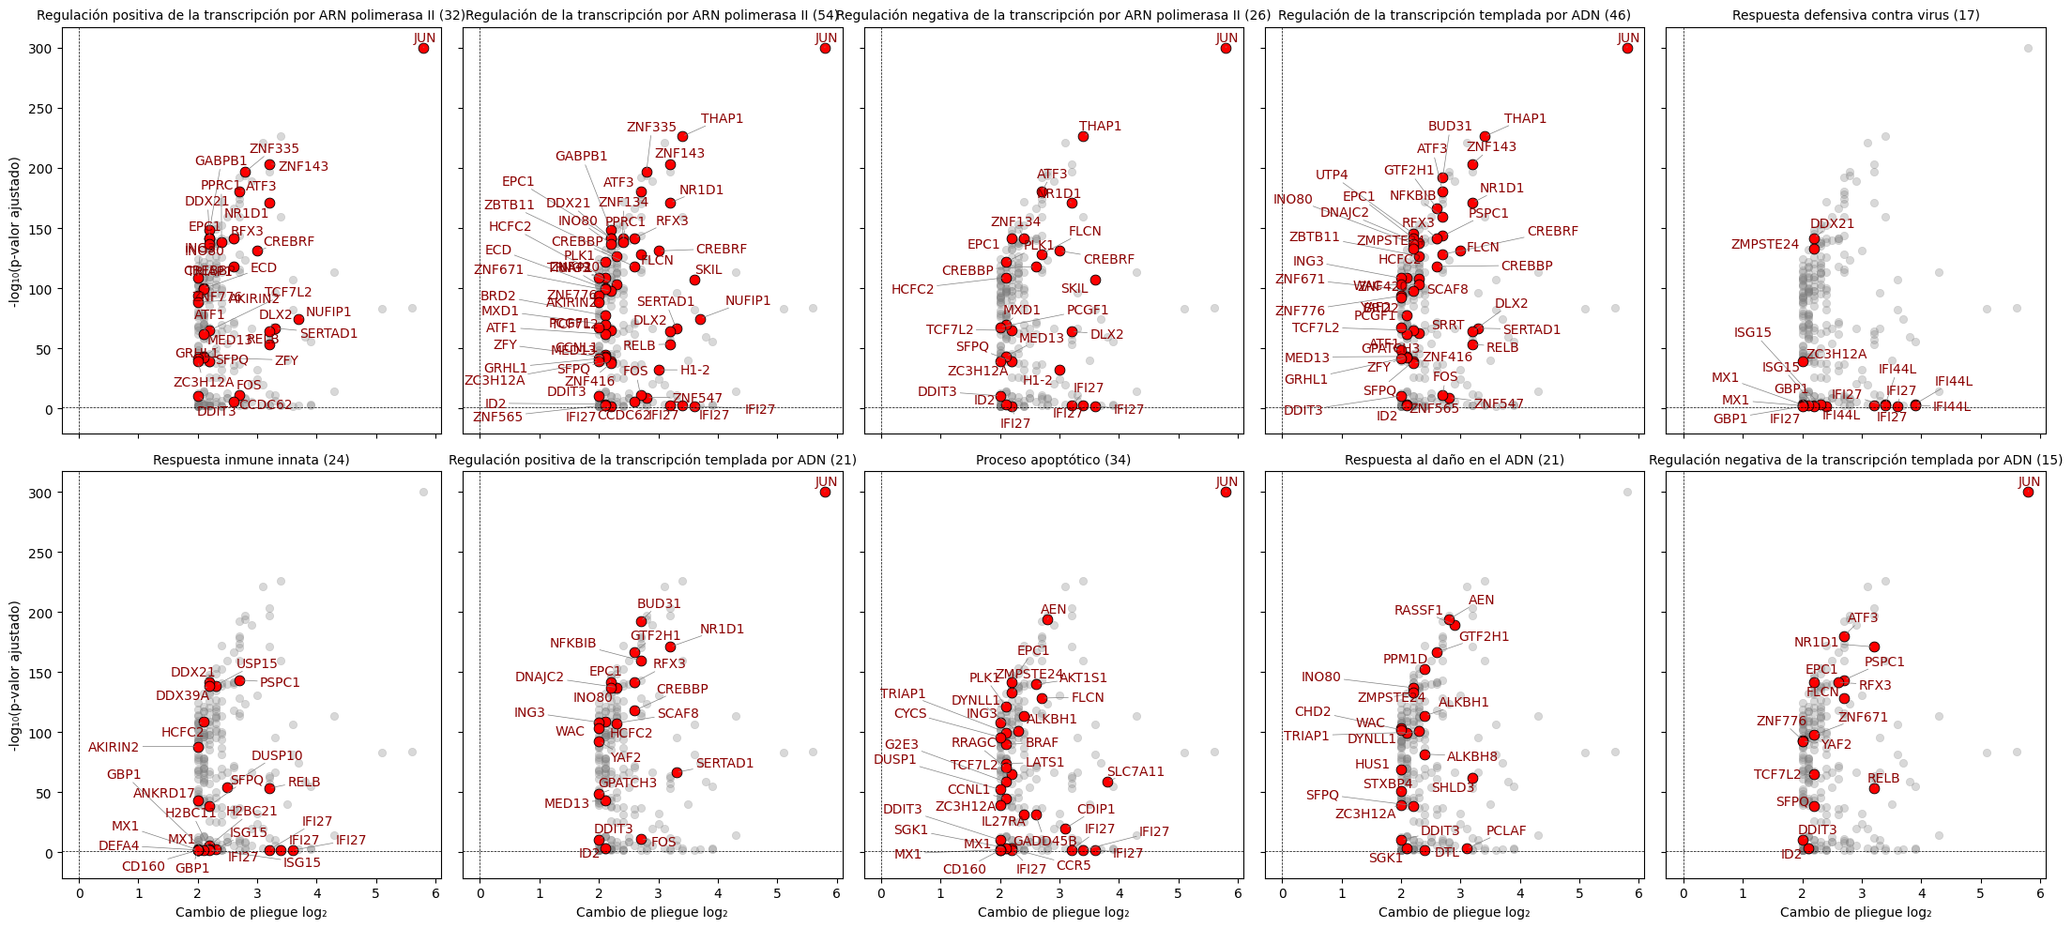

Slide 10
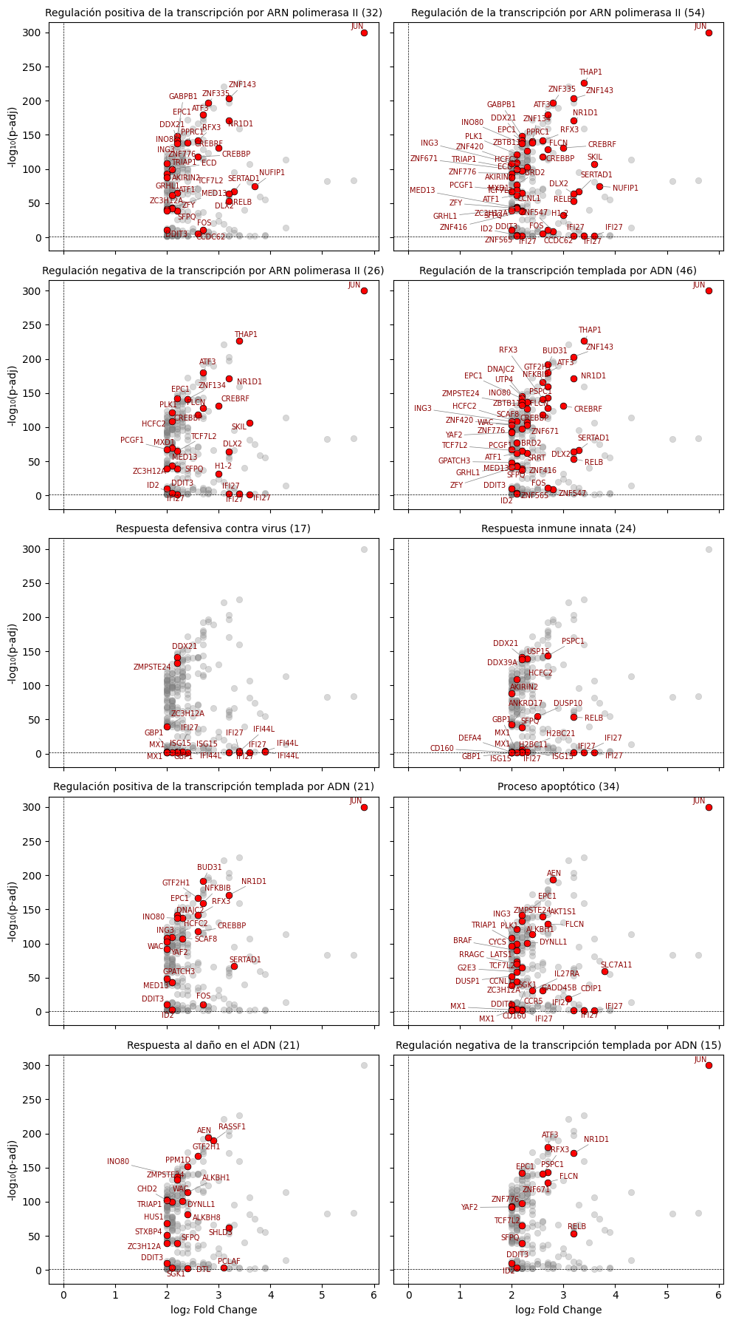

Slide 11
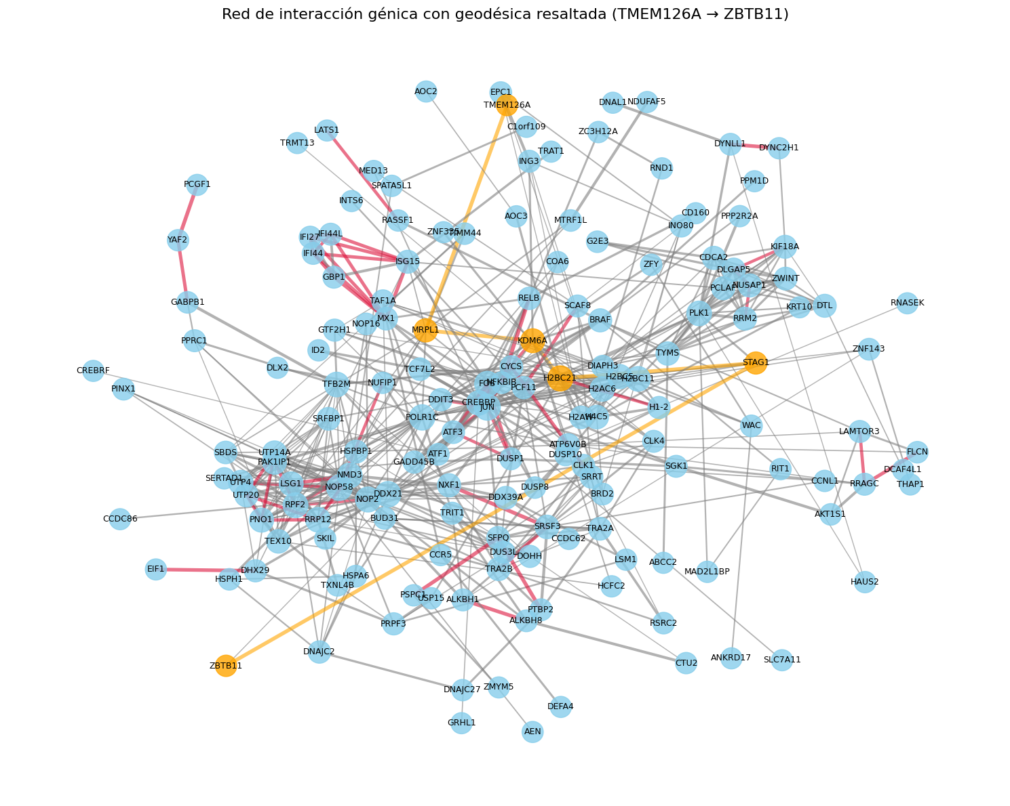

Slide 12
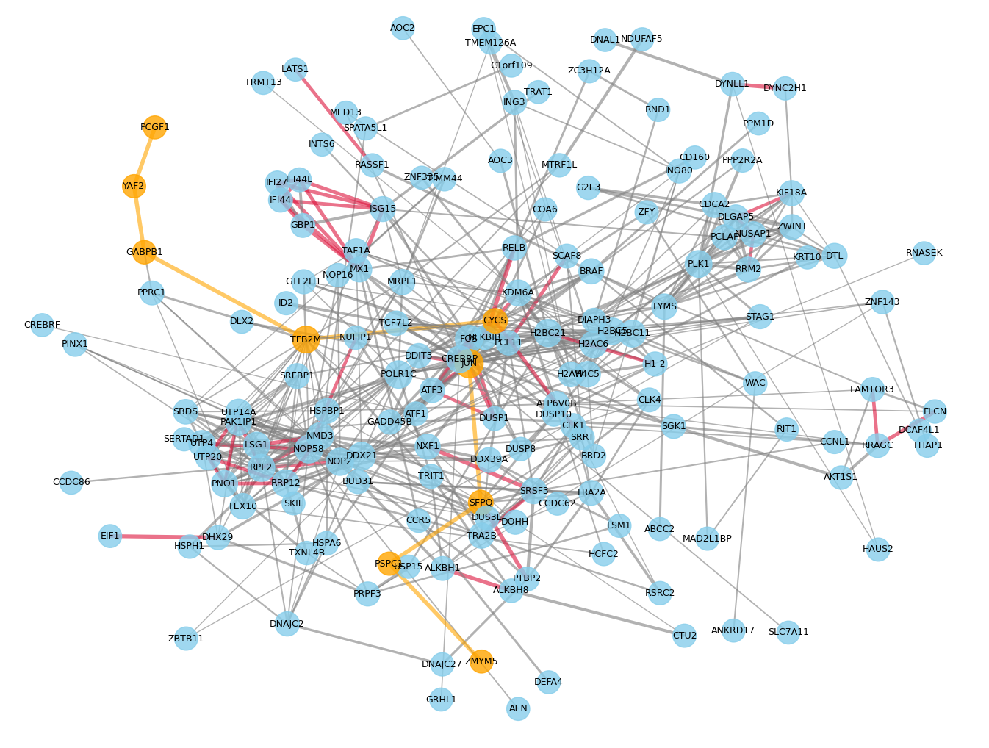

Slide 13
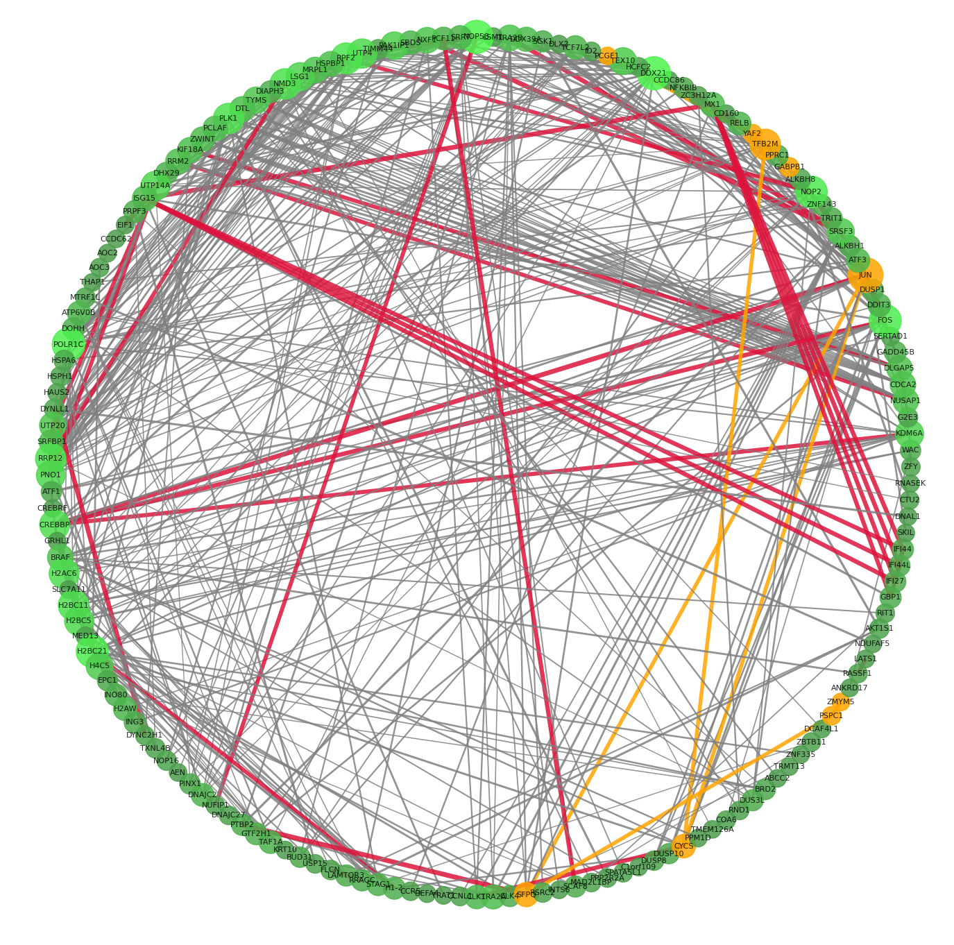

Slide 14
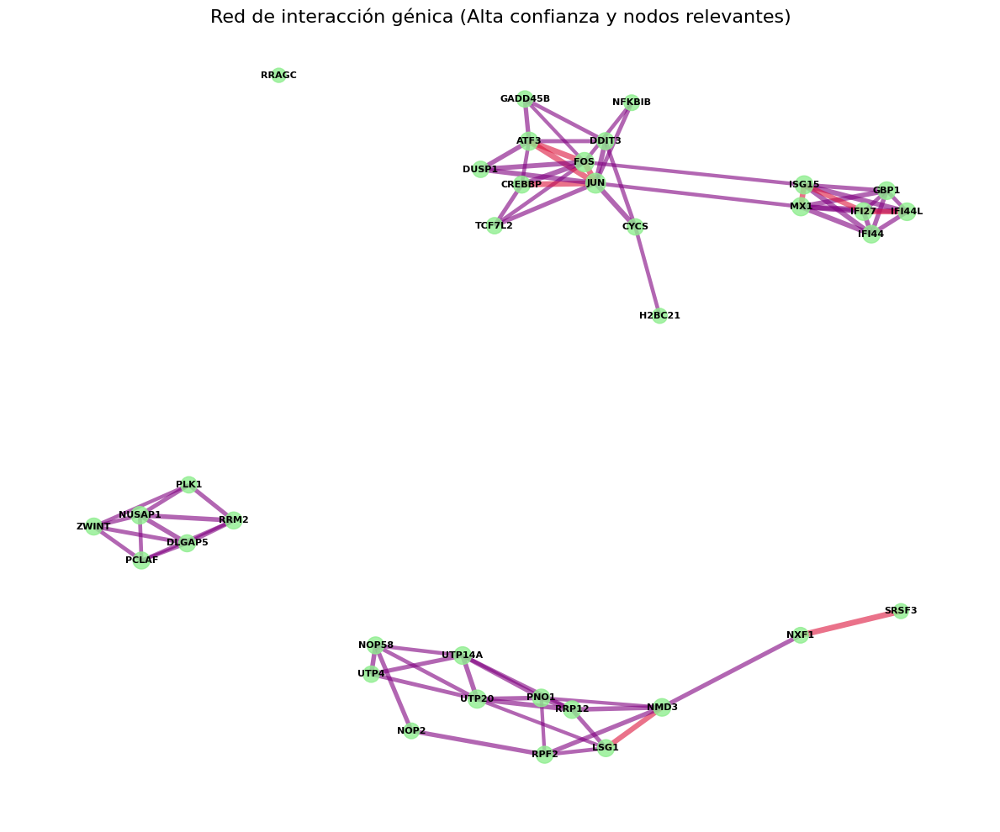

Slide 15
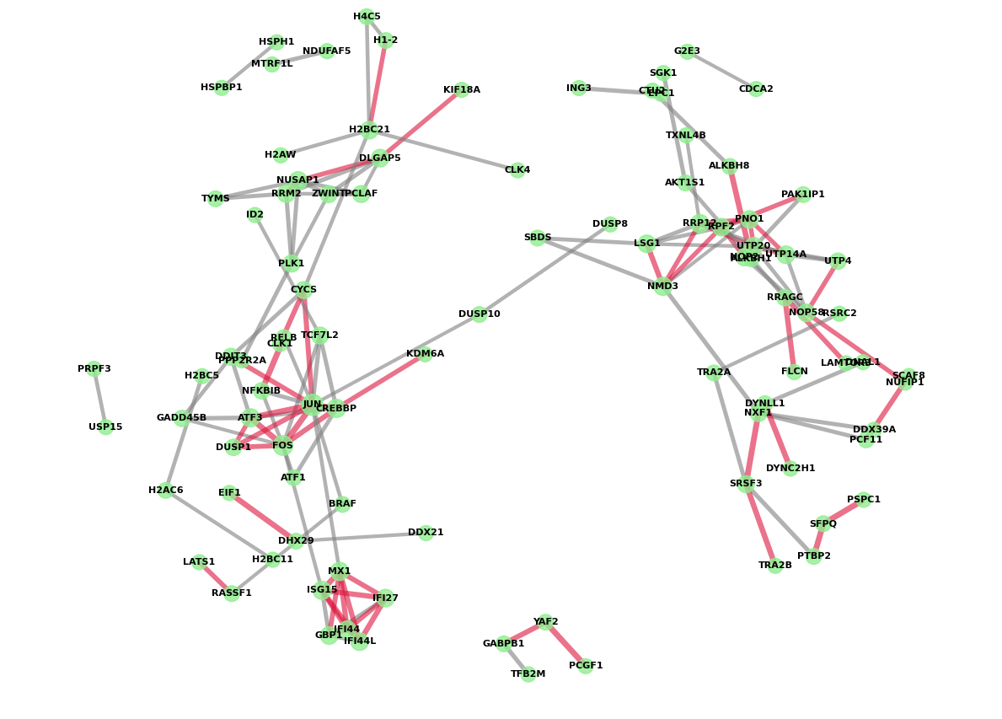

Slide 16
Semana 1
Ubicación | Susceptible_S1 | Infectados_S1 | Muertos_S1 | Recuperados_S1 | Removidos_S1
Norilsk | 200000 | 300 | 0 | 0 | 0
Kayerkan | 80000 | 10 | 0 | 0 | 0
Dudinka | 60000 | 20 | 0 | 0 | 0
Semana 2
Ubicación | Susceptible_S2 | Infectados_S2 | Muertos_S2 | Recuperados_S2 | Removidos_S2
Norilsk | 200000 | 1500 | 300 | 128 | 428
Kayerkan | 80000 | 700 | 120 | 51 | 171
Dudinka | 60000 | 1200 | 60 | 25 | 85
Semana 3
Ubicación | Susceptible_S3 | Infectados_S3 | Muertos_S3 | Recuperados_S3 | Removidos_S3
Norilsk | 200000 | 5000 | 650 | 278 | 928
Kayerkan | 80000 | 2300 | 1000 | 428 | 1428
Dudinka | 60000 | 3000 | 900 | 385 | 1285

Slide 17
Semana 1
Ubicación | Susceptible_S1 | Infectados_S1 | Muertos_S1 | Recuperados_S1 | Removidos_S1
Norilsk | 200000 | 300 | 0 | 0 | 0
Kayerkan | 80000 | 10 | 0 | 0 | 0
Dudinka | 60000 | 20 | 0 | 0 | 0
Semana 2
Ubicación | Susceptible_S2 | Infectados_S2 | Muertos_S2 | Recuperados_S2 | Removidos_S2
Norilsk | 200000 | 1500 | 300 | 128 | 428
Kayerkan | 80000 | 700 | 120 | 51 | 171
Dudinka | 60000 | 1200 | 60 | 25 | 85
Semana 3
Ubicación | Susceptible_S3 | Infectados_S3 | Muertos_S3 | Recuperados_S3 | Removidos_S3
Norilsk | 200000 | 5000 | 650 | 278 | 928
Kayerkan | 80000 | 2300 | 1000 | 428 | 1428
Dudinka | 60000 | 3000 | 900 | 385 | 1285

Slide 18
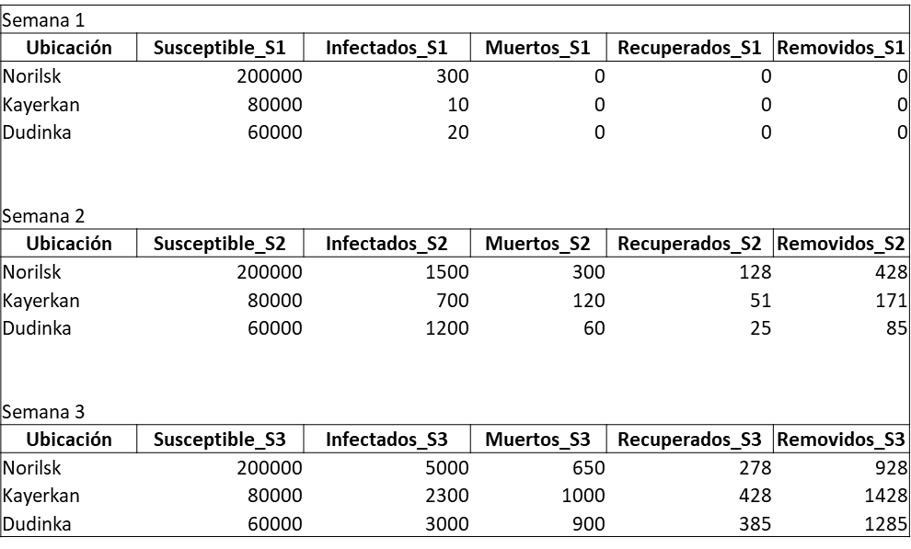

Slide 19
dS​=−βNSI
​dtdI​=βNSI​−γIdt
dR​=γI​
$\frac{dS}{dt}=−β\frac{SI}{N}$
$\frac{dI}{dt}=−β\frac{SI}{n}−γI$
$\frac{dR}{dt}=γI$

Slide 20
